Slide 1



Slide 2


Engenharia de Software
EDGE COMPUTING & COMPUTER SYSTEMS
04 – Introdução a Internet das Coisas
Prof. Airton Y. C. Toyofuku
profairton.toyofuku@fiap.com.br

Slide 3

Agenda
A Internet e sua evolução;
Quais as expectativas de futuro?
O que é IoT?
Uma visão de futuro envolvendo IoT;
Arquitetura de referência;
Composição de cenários envolvendo IoT;
IoT nas cidades;
IoT nas industrias – IIoT;
Conectividade para IoT;
Tecnologias de curta distância;
Tecnologias de longa distância;
Ecossistema para IoT;
Perspectivas e desafios para o Brasil;
Exemplos de aplicações IoT;

Slide 4
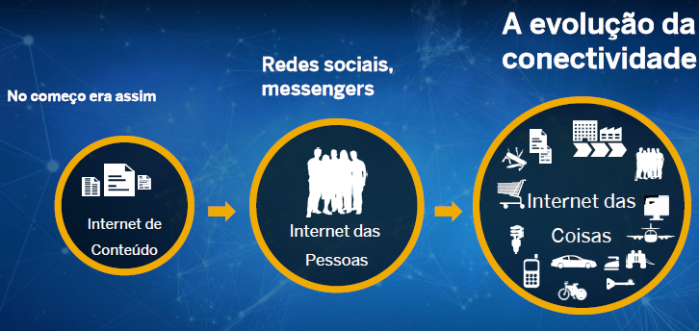
A internet e sua evolução

Slide 5
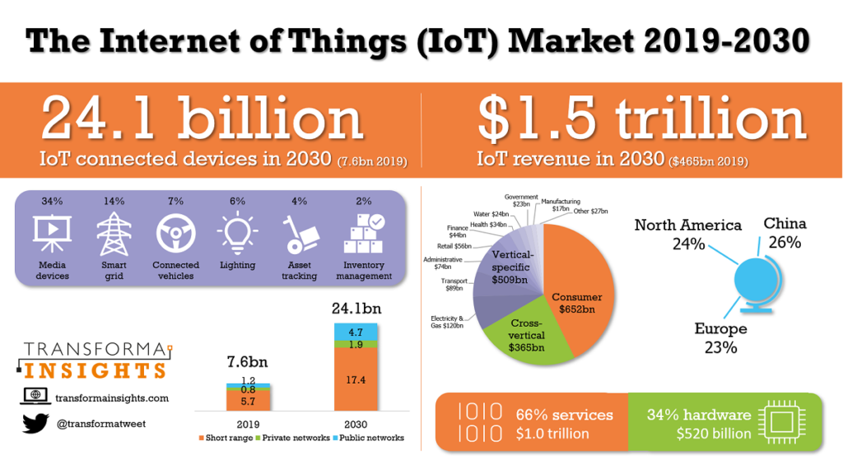
Quais as expectativas de futuro?
Fonte: Transforma Insights

Slide 6
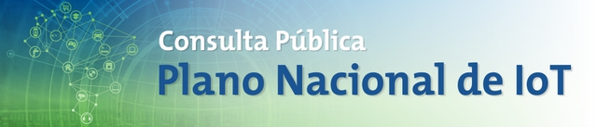
O que é IoT?
“Em sua definição mais ampla, a Internet das Coisas engloba todos os objetos que transmitem informações através da internet, como computadores, tablets e smartphones.”
“A definição mais estrita, e comumente aceita, considera apenas os objetos capazes de detectar e transmitir informações, além de atuar sem a presença constante de intervenção humana.”

Slide 7
O que é IoT?
“A Internet das Coisas, ou IoT, consiste na rede de todos os objetos que se comunicam e interagem de forma autônoma via internet, permitindo o monitoramento e gerenciamento desses dispositivos via software para aumentar a eficiência de sistemas e processos, além de habilitar novos serviços e melhorar a qualidade de vida das pessoas.”

Slide 8
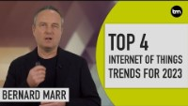
Uma visão de futuro envolvendo IoT

Slide 9
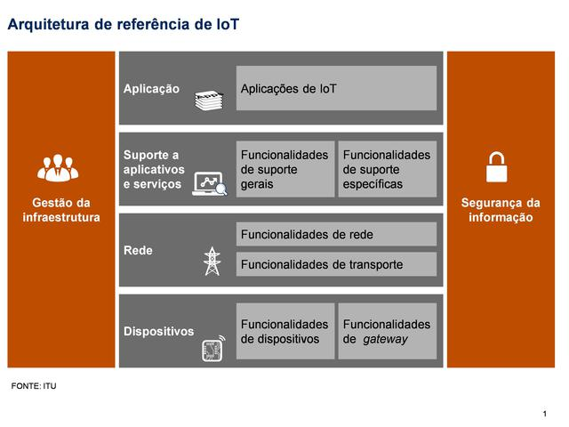
Arquitetura de referência

Slide 10
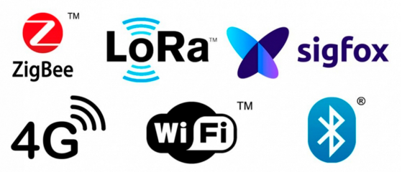
Composição de cenários envolvendo IoT
Dispositivo 🡪 Coisa (Thing)
Sensores;
Máquinas Industriais;
Produtos;
Sistemas;
Conectividade com a Internet
Inovação
Inteligência Artificial;
Biga Data;
Computação Cognitiva;
Gestão e Integração dos Dados
Banco de Dados;
Business Intelligence;
Cloud Computing;
IoT platforms;

Slide 11
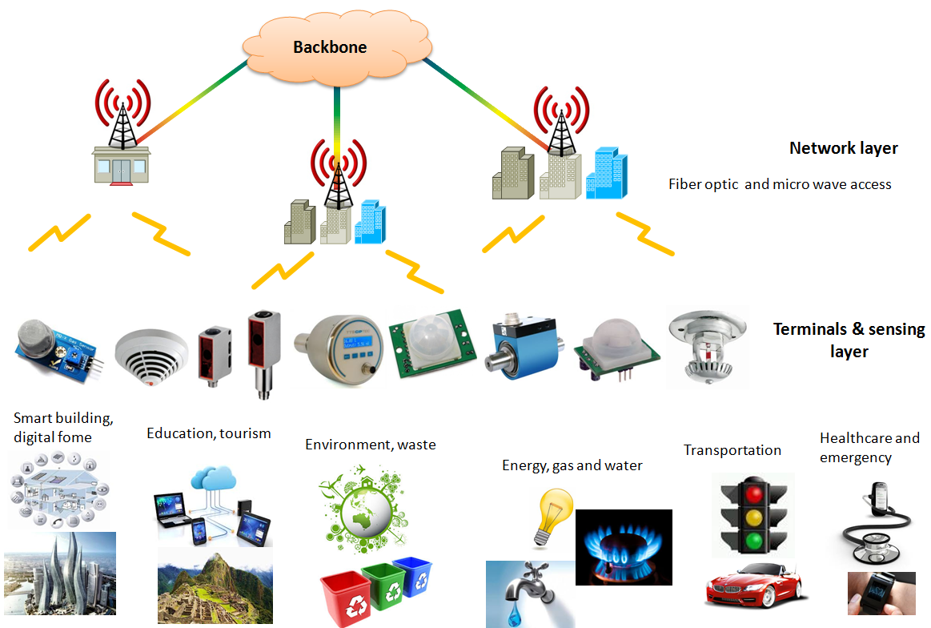
IoT nas Cidades

Slide 12
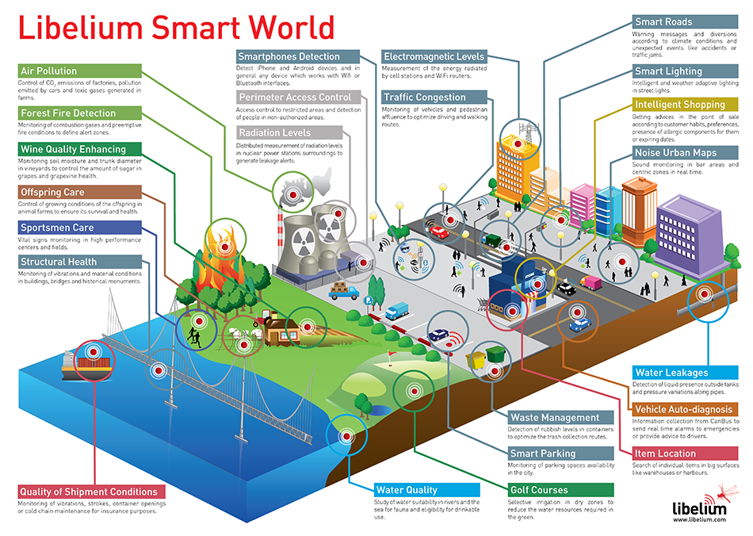
IoT nas Cidades

Slide 13
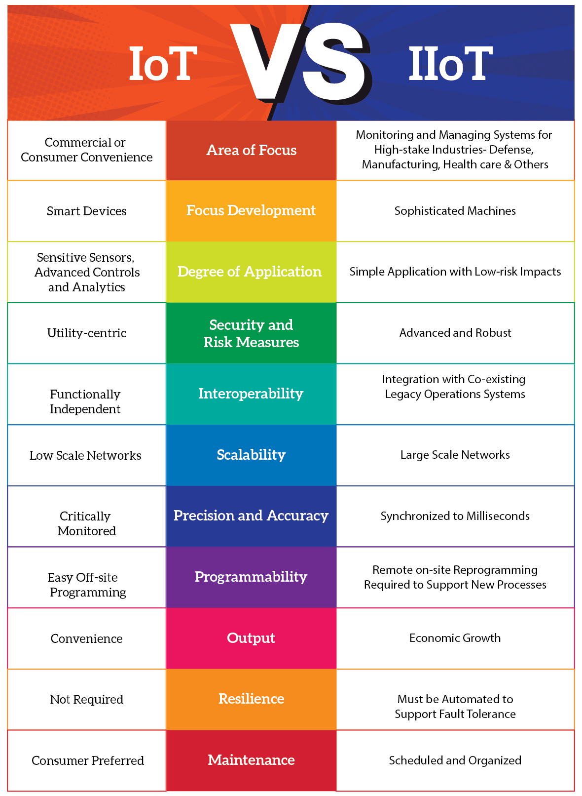
IoT nas industrias - IIoT
A IIoT consiste em máquinas conectadas e plataformas de análise avançadas que processam os dados produtos por essas máquinas. Os dispositivos variam de minúsculos sensores ambientais a complexos robôs industriais.
Consiste em um arcabouço industrial composto por um vasto número de dispositivos e máquinas conectados e sincronizados por meio de ferramentas em um ambiente M2M.

Slide 14
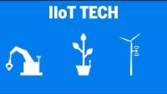
IoT nas industrias - IIoT

Slide 15
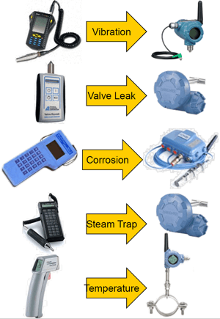
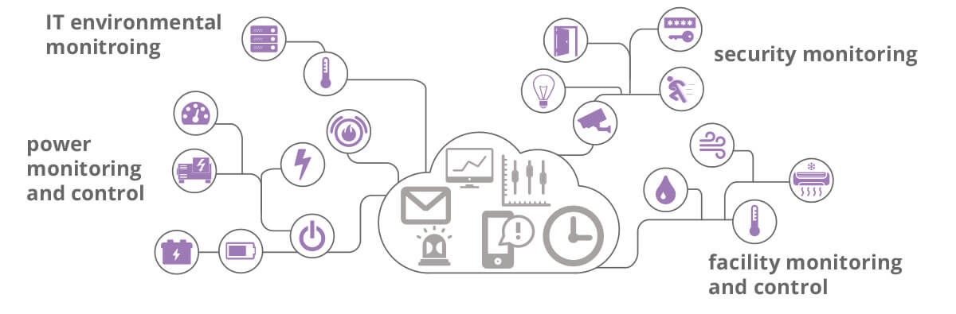
IoT nas industrias - IIoT
Fonte: Wireless Connectivity test

Slide 16
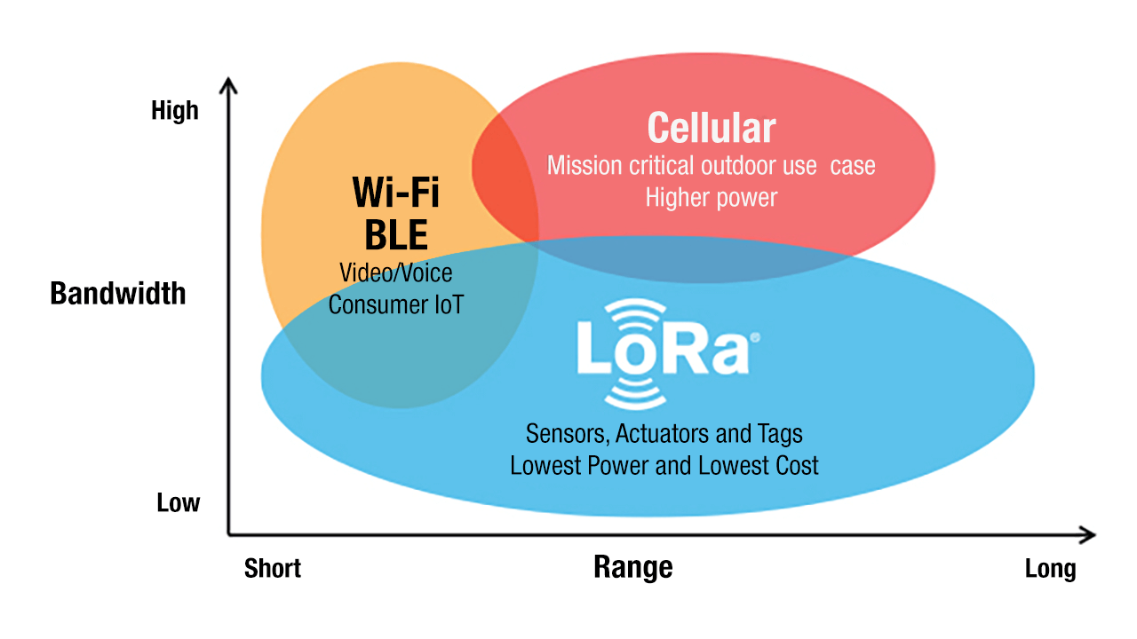
Conectividade para IoT

Slide 17
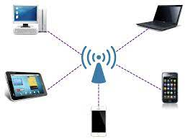
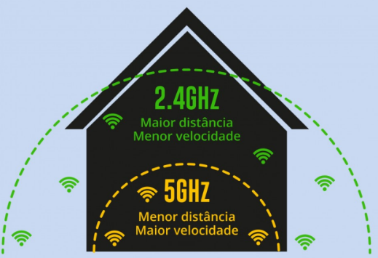

Tecnologias de curta distância
Padrão | Frequência | Distância do mundo real | Velocidade no mundo real
802.11a | 5Ghz | 60 metros | 3-32 Mbps
802.11b | 2.4Ghz | 70 metros | 2-3 Mbps
802.11g | 2.4Ghz | 19 metros | 10 -29 Mbps
802.11n | 2.4Ghz | 125 metros | 150 Mbps
802.11n | 5Ghz | 70 metros | 450Mbps
802.11ac | 5Ghz | até 125 metros (amplificado) | 210 Mbps - 1 G

Slide 18

Tecnologias de curta distância
CLASSE 1
Potência máxima de 100 mW, alcance de até 100 metros
1
CLASSE 2
Potência máxima de 2,5 mW, alcance de até 10 metros
2
CLASSE 3
Potência máxima de 1 mW, alcance de até 1 metro;
3
4
CLASSE 4
Potência máxima de 0,5 mW, alcance de até meio metro;

Slide 19

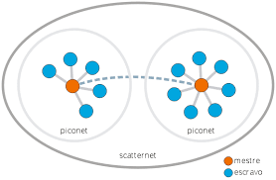
Tecnologias de curta distância
1
Padrão IEEE 802.15.4
Baixas taxas de transmissão na comunicação
2
Baixo custo e consome pouca energia
3
Trabalha em topologia mesh
4

Slide 20
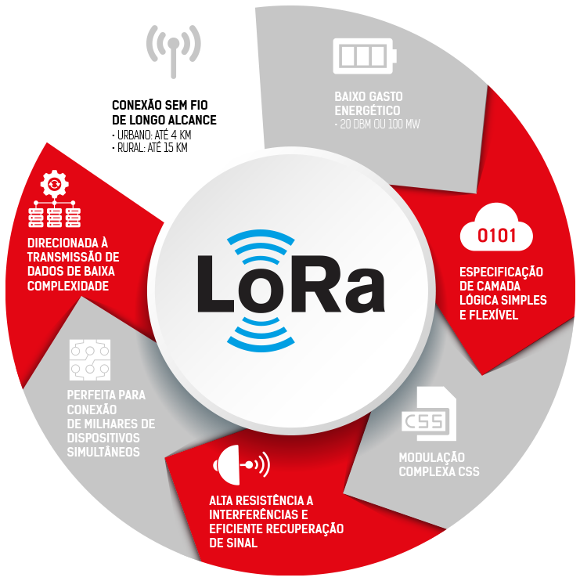
Tecnologias de longa distância

Slide 21
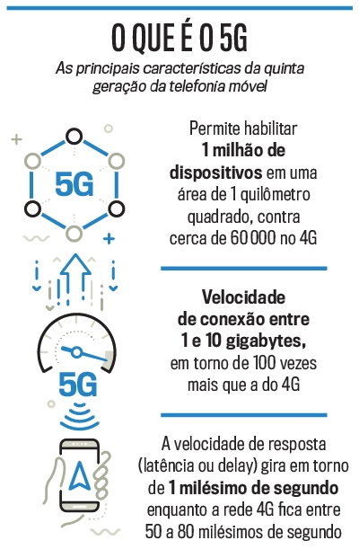
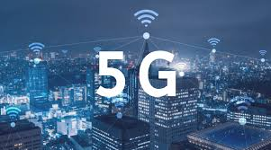
Tecnologias de longa distância

Slide 22
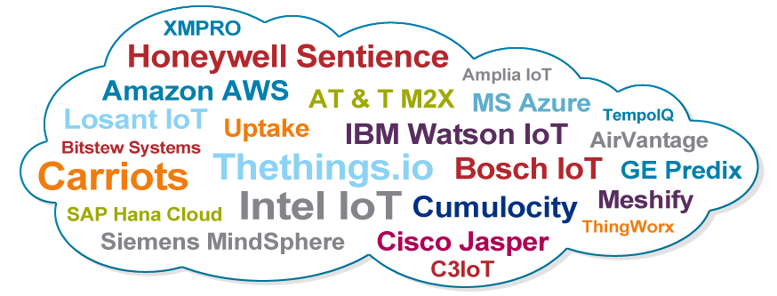
Ecossistema para IoT
Fonte: https://devopedia.org/iot-cloud-platforms

Slide 23
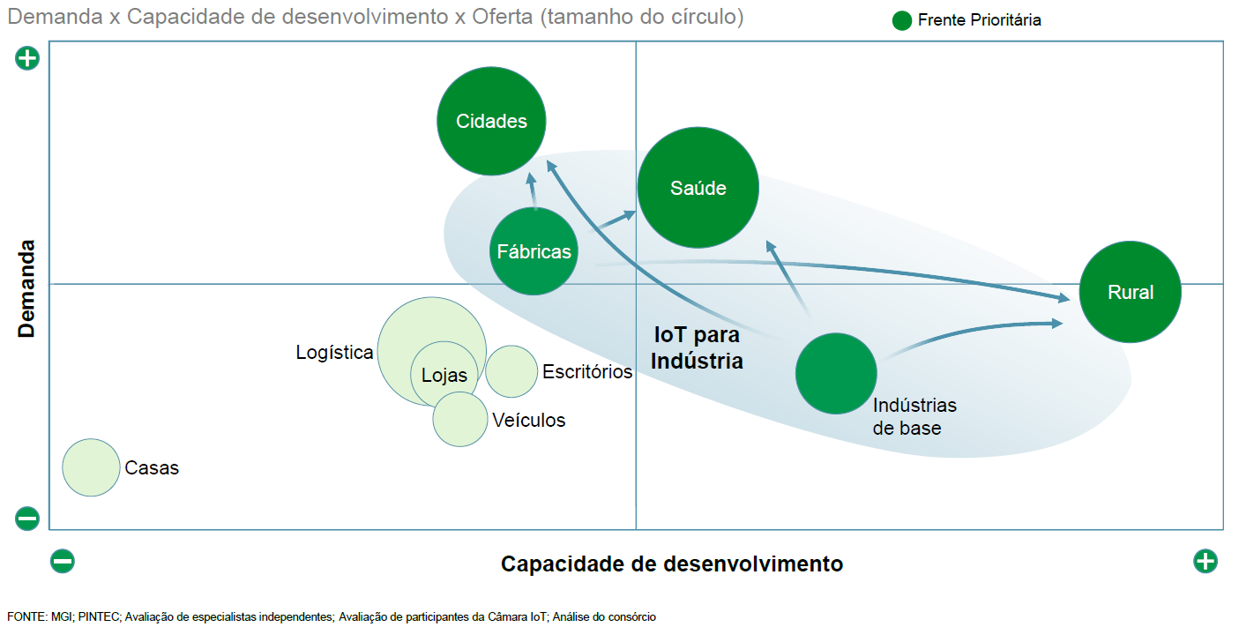

Perspectivas e desafios para o Brasil

Slide 24
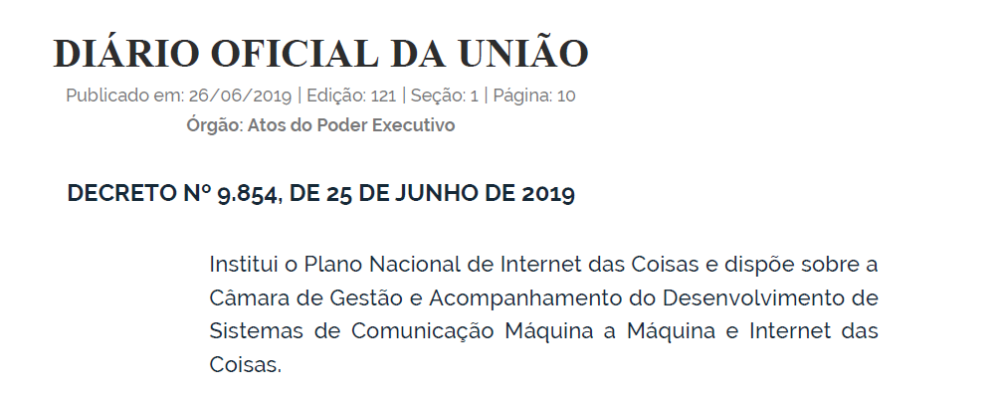
Perspectivas e desafios para o Brasil
I - melhorar a qualidade de vida das pessoas e promover ganhos de eficiência nos serviços, por meio da implementação de soluções de IoT;
II - promover a capacitação profissional relacionada ao desenvolvimento de aplicações de IoT e a geração de empregos na economia digital;
III - incrementar a produtividade e fomentar a competitividade das empresas brasileiras desenvolvedoras de IoT, por meio da promoção de um ecossistema de inovação neste setor;
IV - buscar parcerias com os setores público e privado para a implementação da IoT; e
V - aumentar a integração do País no cenário internacional, por meio da participação em fóruns de padronização, da cooperação internacional em pesquisa, desenvolvimento e inovação e da internacionalização de soluções de IoT desenvolvidas no País.

Slide 25

Exemplos de aplicações IoT

Slide 26
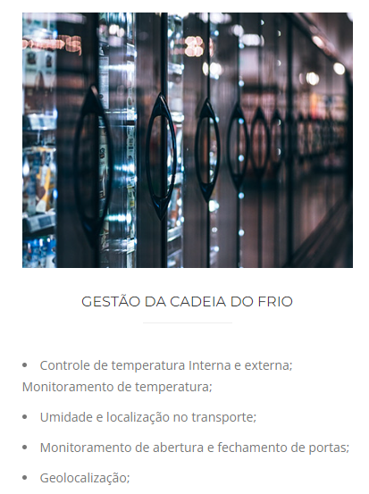
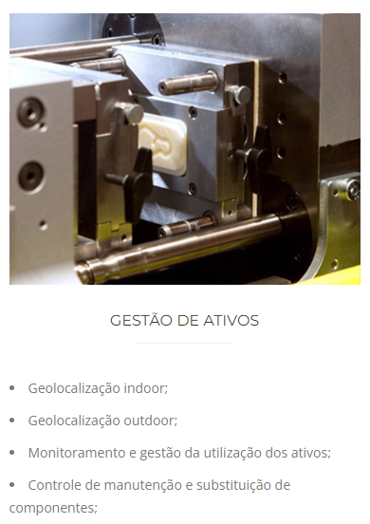
Exemplos de aplicações IoT

Slide 27
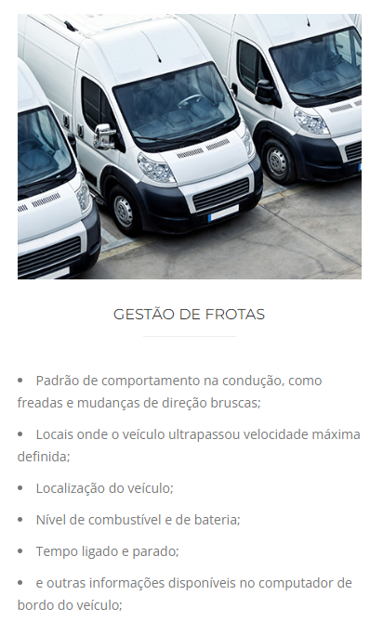
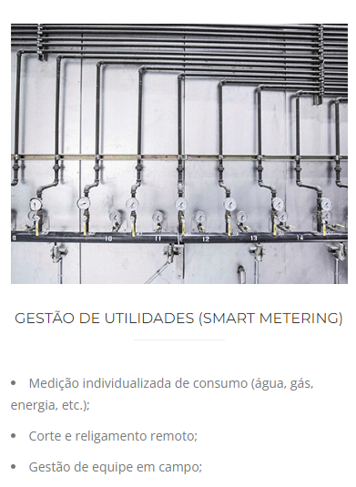
Exemplos de aplicações IoT

Slide 28
Copyright © 2023 Prof. Airton Y. C. Toyofuku
This presentation has been designed using images from Flaticon.com
Images from Monty Python’s Flying Circle: BBC, 1969. Netflix, 2019
Imagens from Dragon Ball, Saint Seiya: Toei Animation

